Slide 1

Integracja ESB
Na przykładzie Mule CE
Notes:
1

Slide 2
Realizacja usług SOAP
Cele
Umiejętność tworzenia usługi posiadając gotowy kontrakt WSDL (Contract First)
Umiejętność tworzenia usługi posiadając gotową implementacje w Javie (Contract Last)
Umiejętność testowania usług SOAPowych
Umiejętność wywoływania usług trzecich
Mule ESB
www.sages.com.pl
2
Notes:
2

Slide 3
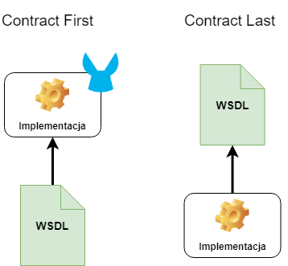
Dewelopment usługi SOAP
3

Slide 4
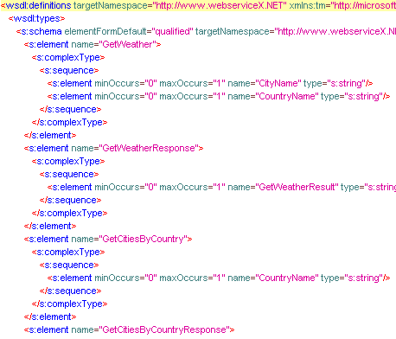
Kontrakt WSDL
Definicja określająca czego się może konsument spodziewać po usłudze
4

Slide 5
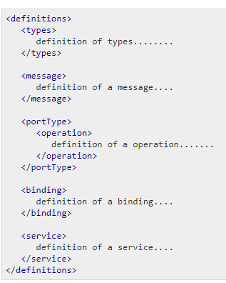
Kontrakt WSDL
Typy danych (XSD)
Wiadomości
Port
Wiązanie
Usługa
5

Slide 6
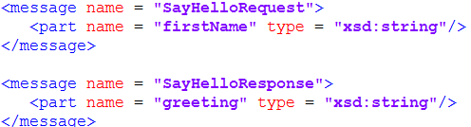
Wiadomość
Request
Response
6

Slide 7
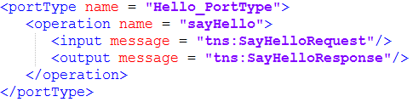
Port Type
Model one-way i two-way
Wiąże wiadomości (messages) razem
7

Slide 8
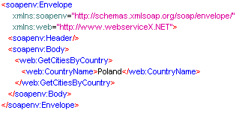
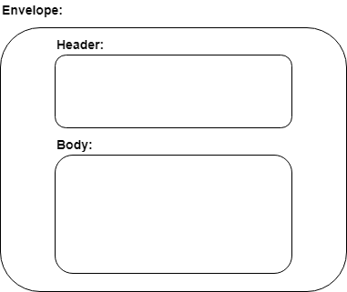
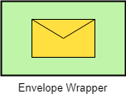
Koperta SOAP
Mule ESB
www.sages.com.pl
8
Notes:
8

Slide 9
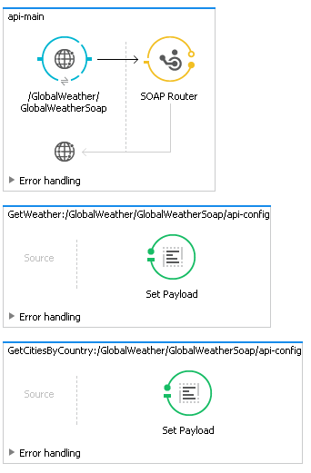

APIKit for SOAP
Autogenerowanie przepływów
Zwięzłość
Tylko dla EE
Mule ESB
www.sages.com.pl
9
Notes:
9

Slide 10
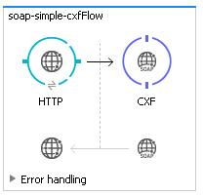
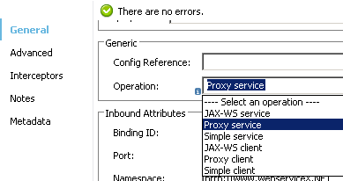
Komponent CXF
Publikowanie usług
Konsumowanie usług
Proxy
10

Slide 11
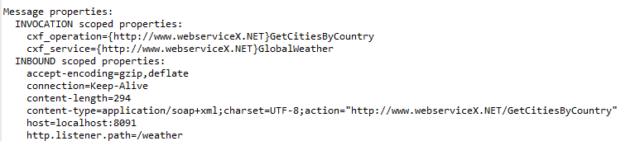
Komponent CXF
Wybór body/envelope
Zmienne cxf_*
Ograniczenia
SoapAction
Walidacja
11

Slide 12
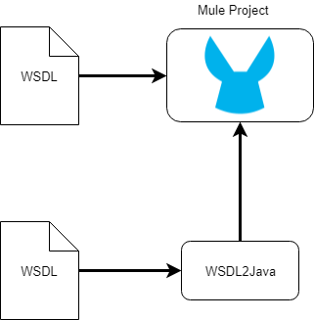
Contract First
Samodzielnie przygotowujemy WSDL
Całkowita kontrola nad kontraktem
Mule ESB
www.sages.com.pl
12
Notes:
12

Slide 13
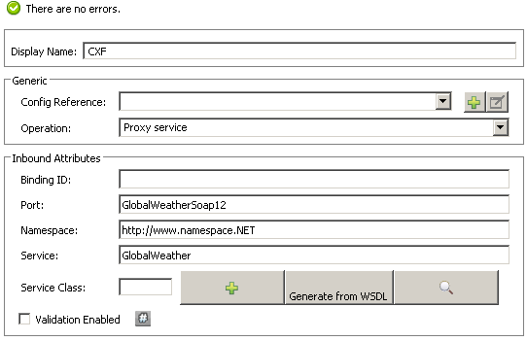
Publikowanie usługi
Proxy service
Simple service
JAX-WS service
13

Slide 14
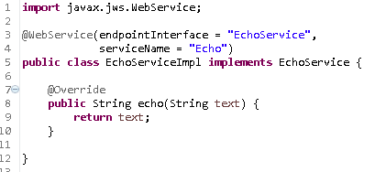
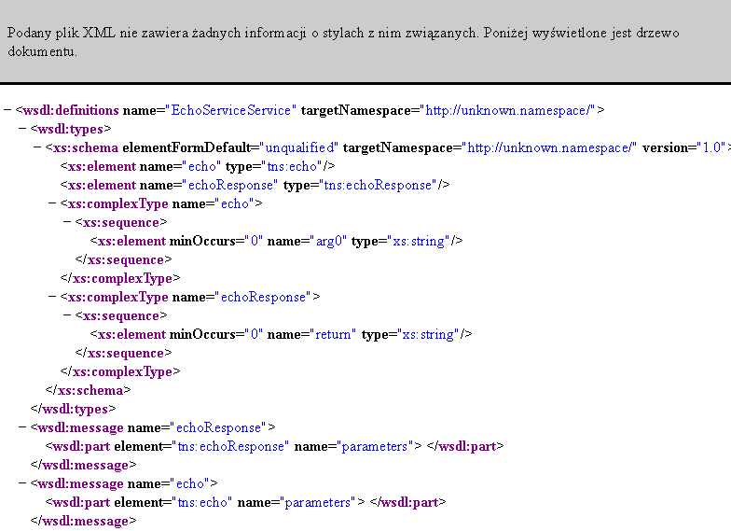
Contract Last
14

Slide 15
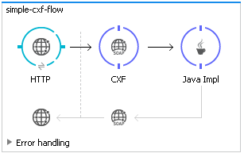
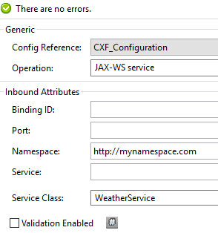
JAX-WS service
15

Slide 16
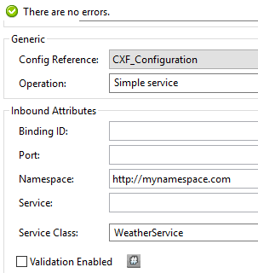
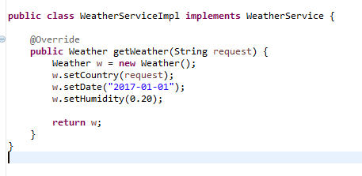
Simple service
16

Slide 17
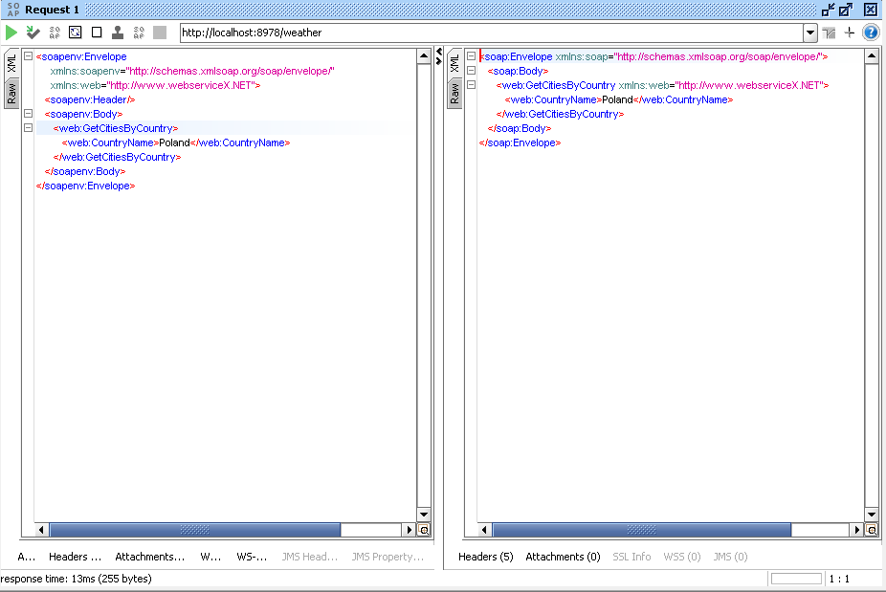
Testowanie usługi
17

Slide 18
Warsztat
Implementacja usługi dla przygotowanego kontraktu
18

Slide 19
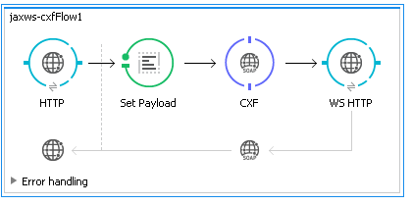
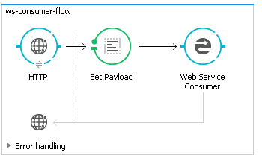
Wywoływanie usług SOAP
19

Slide 20
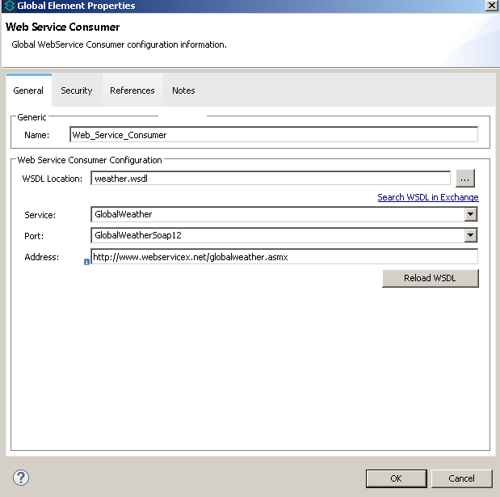
Web Service Consumer
Łatwy w użyciu
Wymagany plik WSDL
Nie musimy pracować na obiektach java
20

Slide 21
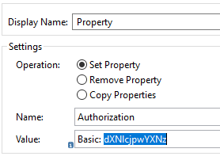
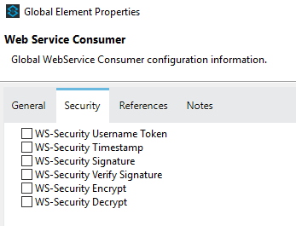
Uwierzytelnianie
Standardy WS-*
Basic
21

Slide 22
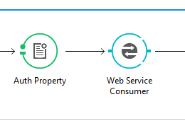
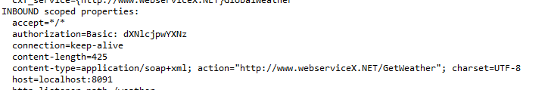
Uwierzytelnianie
22

Slide 23
JAX-WS/Simple Client
Odwołanie do interfejsu Java
Adnotacje bądź proste POJO
23

Slide 24
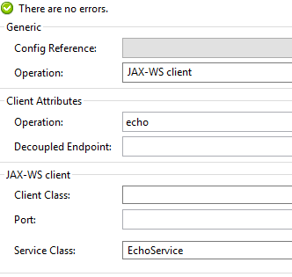
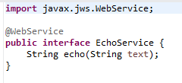
JAX-WS Client
Interfejs
Operacja
24

Slide 25
Warsztat
Wywoływanie istniejącej usługi oraz uwierzytelnianie operacji metodą BASIC
25

